Slide 1
异常检测

Slide 2
01 实验背景

Slide 3
实验背景
数据集中的异常数据通常被认为是异常点、离群点或孤立点，特点是这些数据的特征与大多数数据不一致，呈现出"异常"的特点，检测这些数据的方法称为异常检测。
在大多数数据分析和挖掘工作中，异常值都会被当作"噪音"剔除。但在某些情况下，如果数据工作的目标就是围绕异常值展开，那么异常值会成为数据工作的焦点。比如异常订单识别、风险客户预警、黄牛识别、贷款风险识别、欺诈检测、技术入侵等针对个体的分析场景。

Slide 4
数据集介绍
列名（变量） | 含义
order_id | 订单 ID，由数字组合而戚，例如 4283851335。
order_date | 订单日期，格式为 YYYY-MM-DD，例如 2013-10-170
order_time | 订单日期，格式为 HH:MM:SS，例如 12:54:44。
cat | 商品一级类别，字符串型，包含中文、英文。
attribution | 商品所属的渠道来源，字符串型，包含中文、英文。
pro_id | 商品 ID，数字组合而成。
pro_brand | 商品品牌，字符串型，包含中文、英文。
total_money | 商品销售金额，浮点型。
total_quantity | 商品销售数量，整数型。
order_source | 订单来源，从哪个渠道形成的销售，字符串型，包含中文、英文。
pay_type | 支付类型，字符串型，包含中文、英文。
user_id | 用户 ID，由数字和字母等组成的字符串。
city | 用户下订单时的城市，字符串型，中文。
abnormal_label | 代表该订单记录是否是异常订单。

Slide 5
02 数据导入及分析

Slide 6
数据导入及初步分析
使用pandas 的read_table方法读取txt文件，指定文中的列是用逗号分隔的。
用rename修改列名。

Slide 7
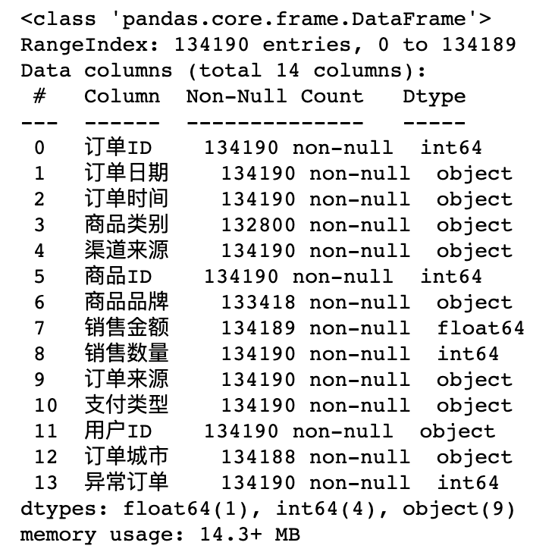
数据基本信息
用info函数查看基本信息。
每个字段都已经被正确识别。但需要注意的是，数据里面包含了 3 列特殊字段: 订单ID、商品ID、用户ID。订单ID作为每个订单的唯一记录，在特征中的所有记录中都是唯一值，因此没有实际意义，之后会去掉。而商品ID和用户ID作为商品和用户的唯一识别标志，可以有一定的参考价值，因此后续会保留。

Slide 8
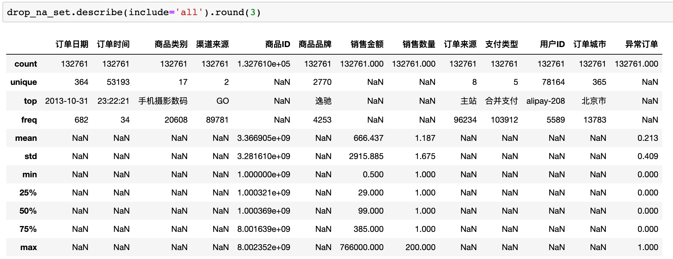
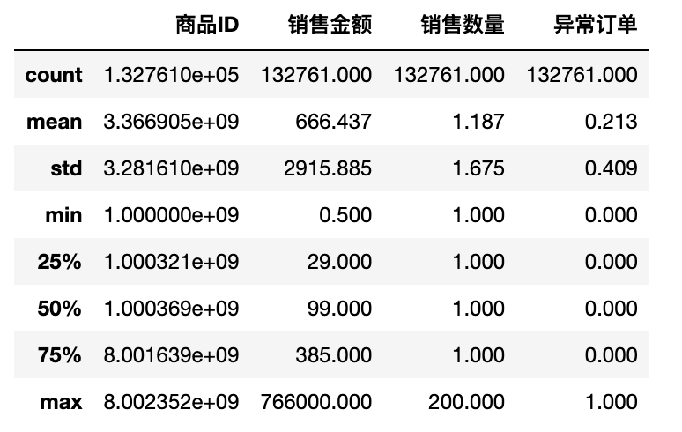
描述性统计
在使用 describe做描述统计时，默认情况下，只针对数值型数据做统计。如果要对全部（包括非数值型）数据做统计，那么需要使用 describe(include=‘all’)，此时会对数据对象中的数值型数据做上述指标计算，而对于字符串数据则做计数、唯一值数量、top 字符串以及其频数的统计。当然，对于数值型数据与字符串型数据中相互没有的指标则显示为 NA 。
drop_na_set.describe().round(3)

Slide 9
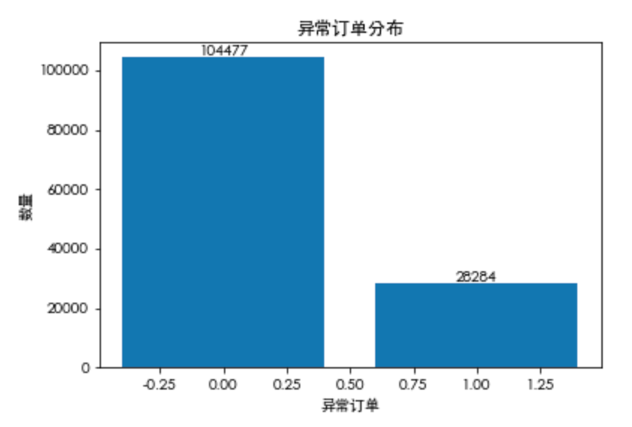
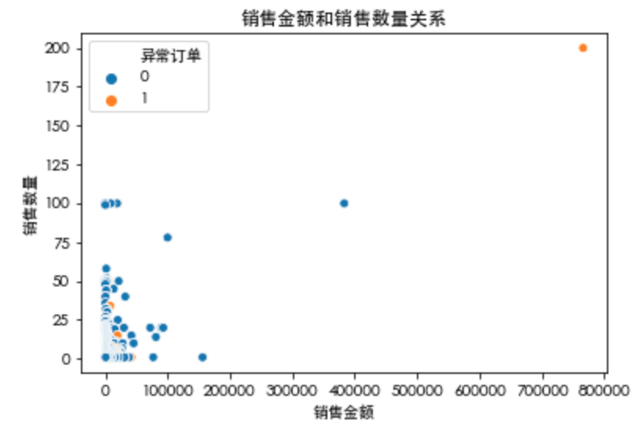
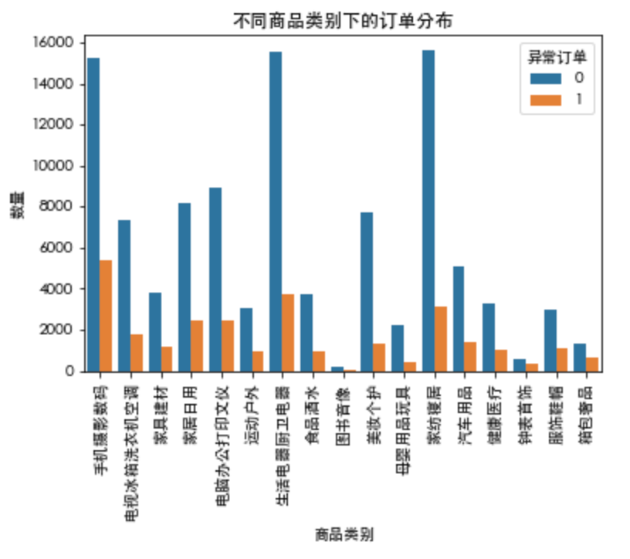
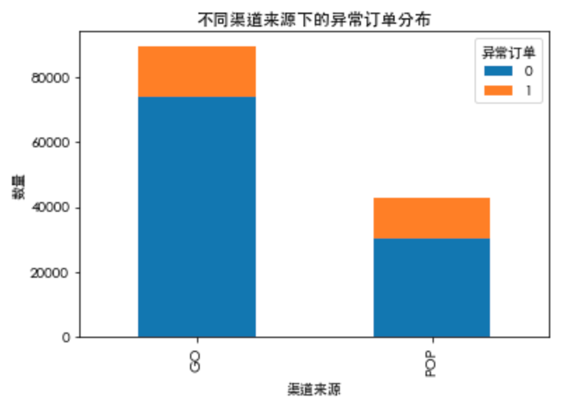
数据可视化

Slide 10
03 特征转换

Slide 11
分类特征转换
类别型特征（categorical feature）主要是指职业，血型等在有限类别内取值的特征。它的原始输入通常是字符串形式，并且大多数算法模型不接受数值型特征的输入，针对数值型的类别特征会被当成数值型特征，从而造成训练的模型产生错误。常见的特征处理方法有：
Label Encoding（标签编码）： 将类别型特征的每个类别映射到一个整数标签。这适用于具有自然顺序的类别，但可能会误导模型认为这些整数标签之间存在某种有序关系。使用Scikit-learn的LabelEncoder类可以实现。
One-Hot Encoding（独热编码）： 将类别型特征的每个类别转换为一个二进制向量。每个向量的维度等于类别的数量，只有一个位置为1，其他位置为0，表示当前样本属于哪个类别。这样避免了引入不正确的顺序关系。使用Scikit-learn的OneHotEncoder类可以实现。
Ordinal Encoding（有序编码）： 类似于Label Encoding，但在有序编码中，你需要手动指定每个类别的顺序。适用于具有自定义顺序的类别特征。
Target Encoding（目标编码）： 使用目标变量的平均值（或其他聚合函数）来编码类别特征。这可以捕捉类别特征与目标变量之间的关系。但需要注意过拟合的问题，需要进行合适的验证和正则化。
Frequency Encoding（频率编码）： 使用每个类别在数据集中出现的频率来替换类别值。可以捕捉到类别的分布信息。
Embedding（嵌入）： 对于神经网络等模型，可以使用嵌入层来将类别特征映射为连续向量。这些向量在训练中会随着网络的学习而调整，从而捕捉类别之间的关系。

Slide 12
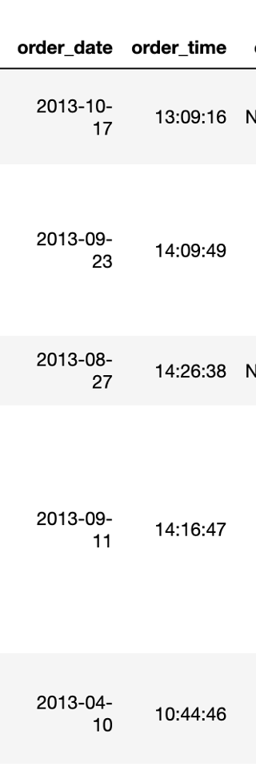
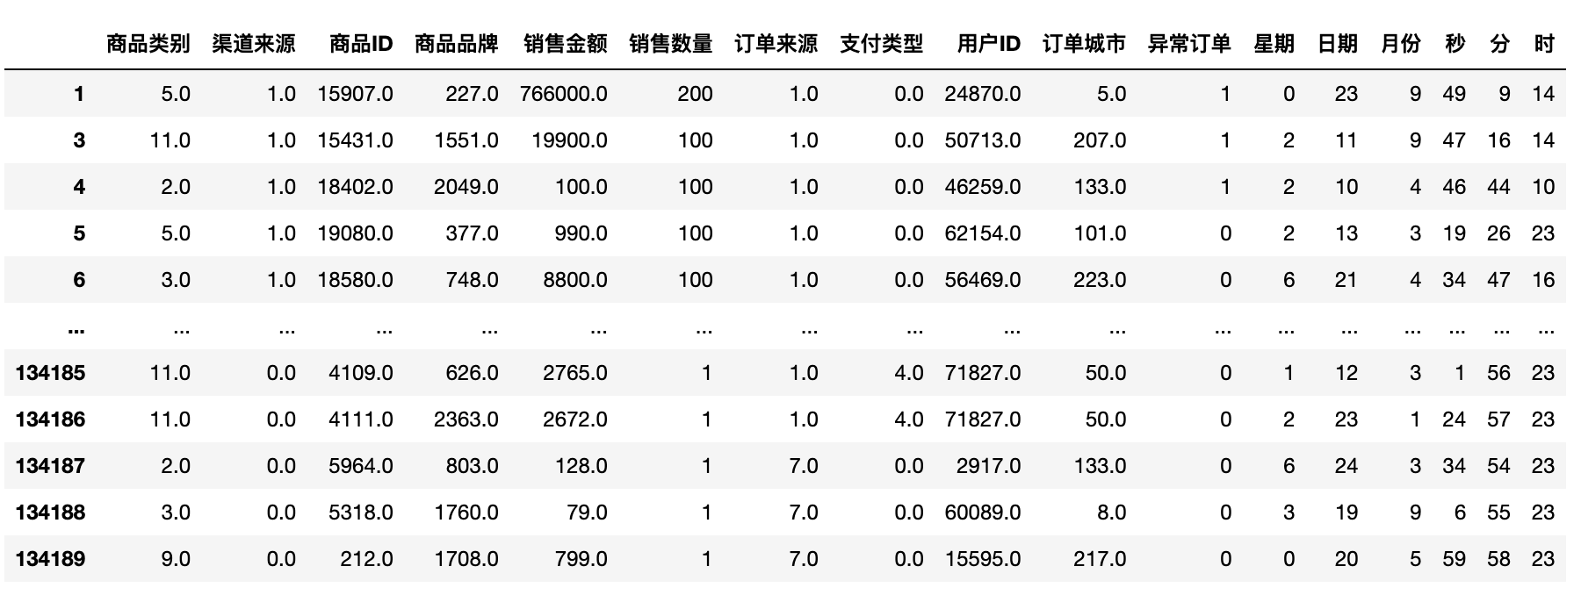
时间顺序转换

Slide 13
样本均衡
在数据分析和机器学习中，样本均衡是指不同类别之间样本数量的分布情况。当数据集中不同类别的样本数量相对平衡时，称为样本均衡。相反，当不同类别的样本数量差异较大时，称为样本不均衡。样本不均衡可能会影响机器学习模型的性能，使模型更倾向于预测样本数量较多的类别。
常见的样本均衡方法包括：
1. 欠采样（Undersampling）： 从数量较多的类别中随机删除一些样本，以减少样本数量差异。这可能会降低信息损失，但也可能会丢失重要信息。
2. 过采样（Oversampling）： 复制数量较少的样本或生成类似的样本，以增加少数类别的样本数量。这可能会导致过拟合，但可以减少样本不均衡带来的问题。
3. 生成合成样本（Synthetic Sample Generation）： 使用生成模型（如SMOTE）来生成合成的少数类别样本，以增加样本数量。
4. 权重调整（Weighting）： 在算法中为不同类别的样本赋予不同的权重，使模型更关注数量较少的类别。
5. 集成方法（Ensemble Methods）： 使用集成算法，如集成学习或基于集成的分类器，以处理样本不均衡问题。
在进行样本均衡调整时，需要小心平衡提高性能和防止过拟合之间的关系。最佳的方法可能因数据集和问题而异，因此在应用样本均衡技术之前，建议先进行详细的数据分析和实验评估。

Slide 14
04 模型训练和预测

Slide 15
投票方法
投票方法，是集成学习中一种常见的技术，用于将多个独立模型的预测结果结合起来，以获得更稳定和准确的预测。一般可以使用bagging和boosting算法的组合，比如这里的GBDT梯度提升决策树和随机森林的组合；还有深度模型和浅层模型的组合等等。
投票方法是一种均衡的集成方法。我们知道，集成树本身其实并不是都侧重于提升准确性的。Bagging类算法（例如随机森林）的目标是降低方差，因此侧重于在任何一次训练后的模型都不会是最差，另一方面也意味着不会是最好，体现在数据上是方差小，但准确性略低；而 Boosting算法（例如 GBDT） 本身的目标是降低偏差，因此在特定训练次数下会有较好的准确性但问题在于其不会每次效果都是最好的，因此体现在结果上是方差大。而结合了这两种方式的投票算法，最终得出的准确性一定不会是最好的，但也不会是最差的，而是一种综合了准确性和稳定性的均衡方法。

Slide 16
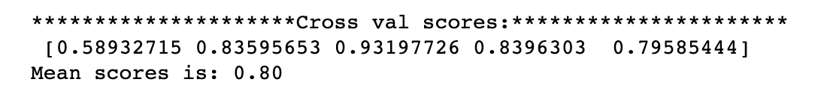
模型训练
在本实验中，80% 的准确率是一个中等偏上的结果，对于该结果本身，我们并未做过多的参数优化。这首先得益于各个分类评估器本身的性能比较稳定，尤其是集成方法的随机森林和 GBDT 方法；其次是基于预测概率的投票方法配合经验上的权重分配，会使得经验与数据完美结合，也会产生相互叠加效应。在正确配置的前提下，会进一步增强组合模型的分类准确率。当然，由于我们使用的是默认参数，因此准确率并没有非常高。实际上还可以对各个模型的参数做优化，这样可以将经验结合进调参中，以便带来更好的模型结果。 （比如结合前面实验的GridSearch自动超参数优化的方法寻找最优参数。）

Slide 17
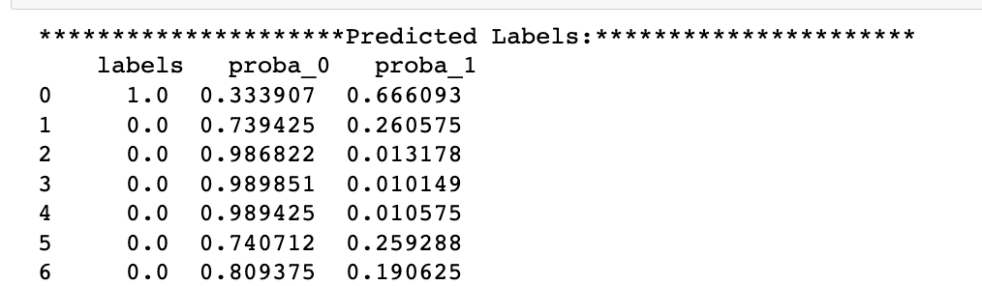
新数据集预测
假设业务方给出新的数据集，要求对异常订单做检测。该部分与训练集时的思路相同，仅少了分割目标变量 y、缺失值处理、样本均衡环节，在此不再赘述。
在数据处理的一开始，我们就已经将 NA 值排除了。但如果预测时，再次出现 某些列的NA 值该如何处理?
由于一些数据理论上不应该为空，建议将其筛选出来单独存储（当然不做预测），然后跟相关部门沟通，分析到底为什么会出现缺失值并制定补足策略，该策略会应用到缺失值处理过程中。
如果缺失值无法预测也无法避免，那么可以通过条件判断：如果数据记录中有缺失值则不做检测，毕竟缺失值只占 1% 不到；如果有必要，则可以将缺失值作为一种特殊值的分布形态，以具体值（例如 0） 做填充，用于后续数据处理和建模使用，这也是一种行之有效的方法。值得注意的是，通常很多数据处理环节对NA值是"无法容忍"的，例如 OneHotEncoder 就无法将NA值转换为二值化矩阵，此时将 NA 值以特定值填充转换是一种变通思路。

Slide 18
谢谢！

